Slide 1
衢州职业技术学院新校区
参考选址方案

Slide 2
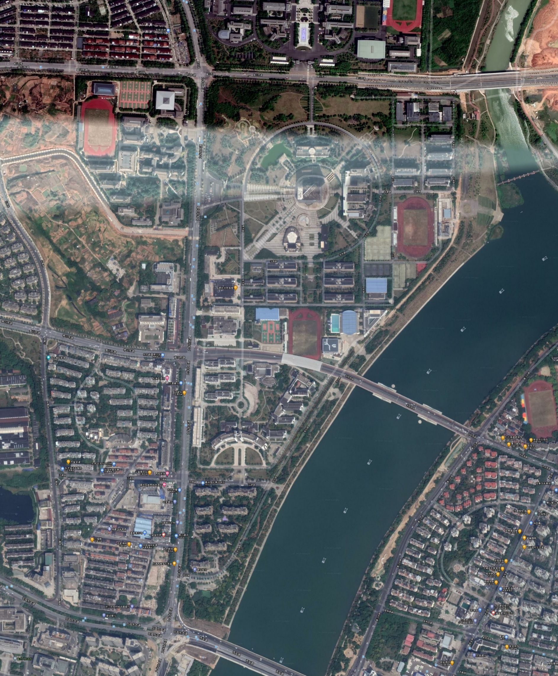
现状概况
衢州职业技术学院现有全日制在校生6967人，实际占地面积约300亩，生均占地面积28.7㎡（教育部高校办学条件指标中生均占地面积合格要求为54㎡）；
总建筑面积约17万平方米，生均建筑面积为24.4㎡，其中生均教学行政用房面积16.5㎡（教育部高校办学条件指标中生均教学行政用房面积合格要求为14㎡）；生均宿舍面积7.3㎡（教育部高校办学条件指标中生均宿舍面积合格要求为6.5㎡）。
根据《高等职业学校建设标准（建标〔2019〕86号）》，生均建筑面积约28-30㎡。
衢州中专
盈川路
衢州一中
九华北大道
衢州学院
亭川路
书院桥
衢州职业技术学院
结论：
（1）生均用地面积不满足要求；
（2）生均建筑面积满足办学条件指标，但不满足高等职业学校建设标准。
西江月
花园中大道

Slide 3
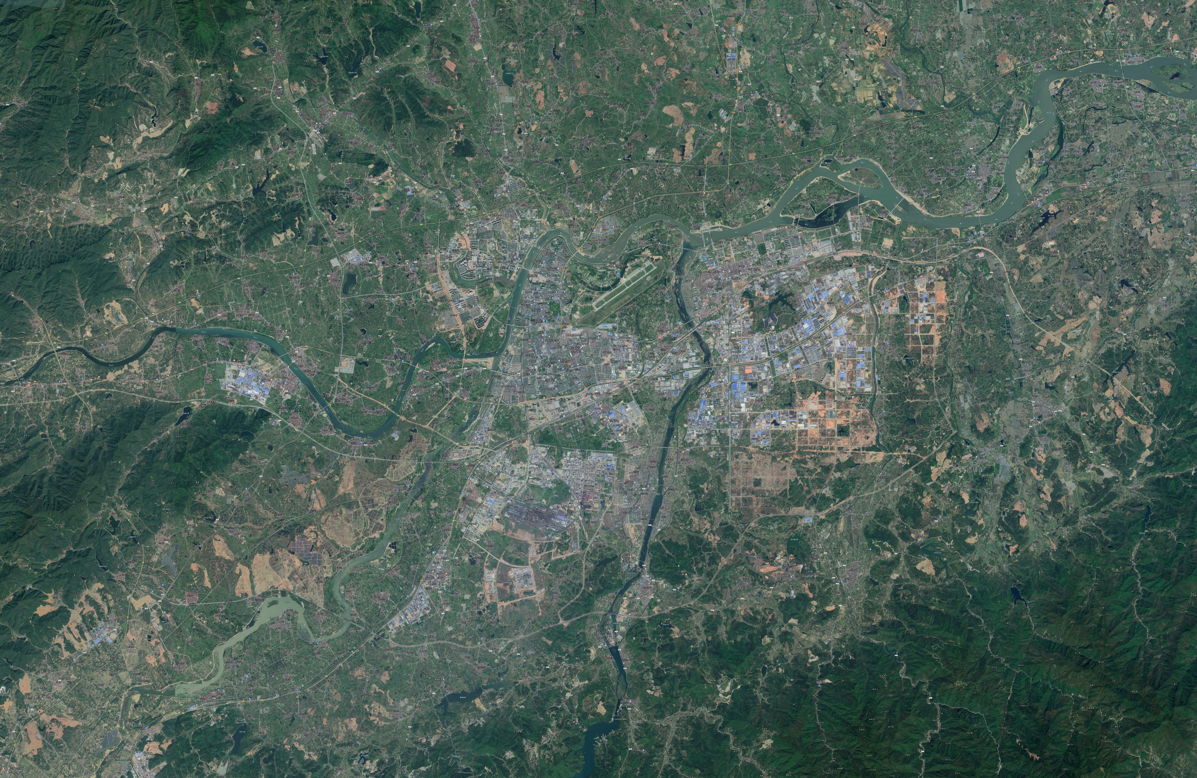
参考选址总图
杭金衢高速
用地面积约810亩
远期预留200亩
九华北大道
庙源溪
迎宾大道
衢江
宾港路
机场北路
百灵路
宾港路
320国道
中关村大道
霞飞南路
乌引渠
上山溪
东港六路
东港八路
物流大道
物流大道

Slide 4
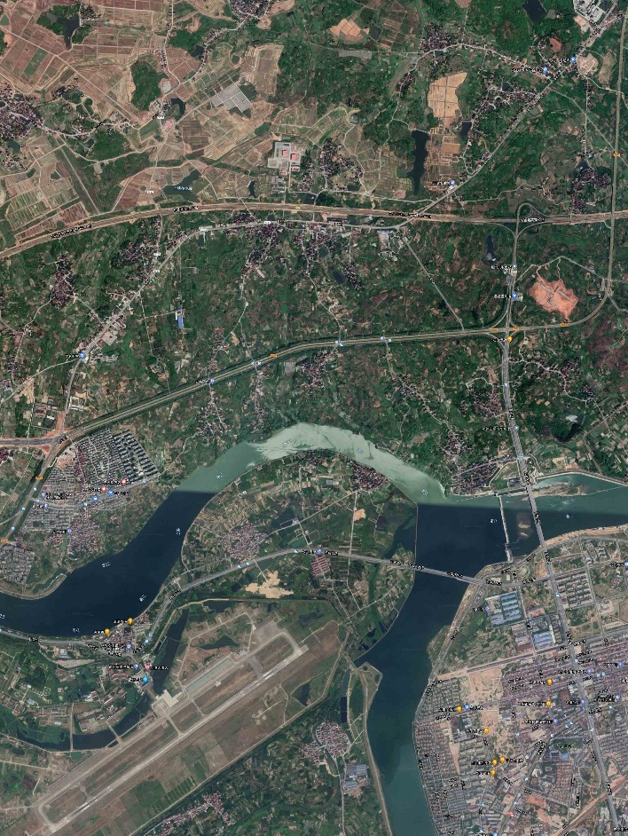
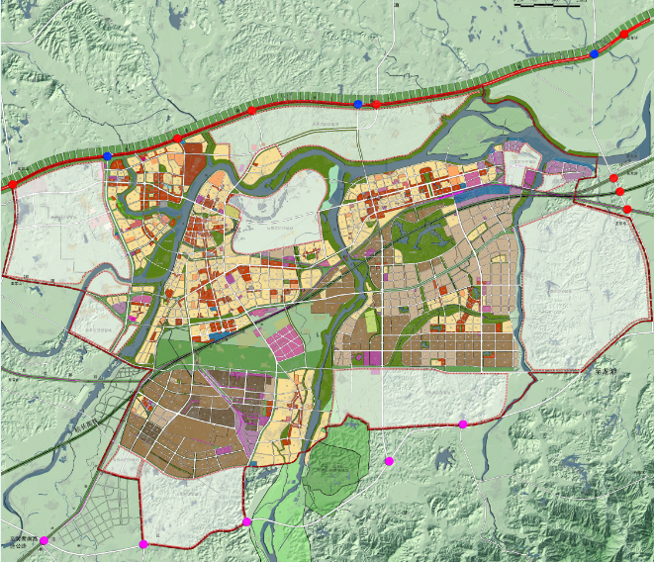
参考选址方案
杭金衢高速
衢州东
参考选址方案
迎宾大道
参考选址方案
宾港路
1、选址位置：
选址位于迎宾大道北侧，十三里村南侧，规划浮石大道东侧。
2、规模：
选址用地面积约810亩，远期预留用地面积200亩 ,总用地面积约1000亩。地块东西长约1.1千米，南北宽约0.6千米。

Slide 5
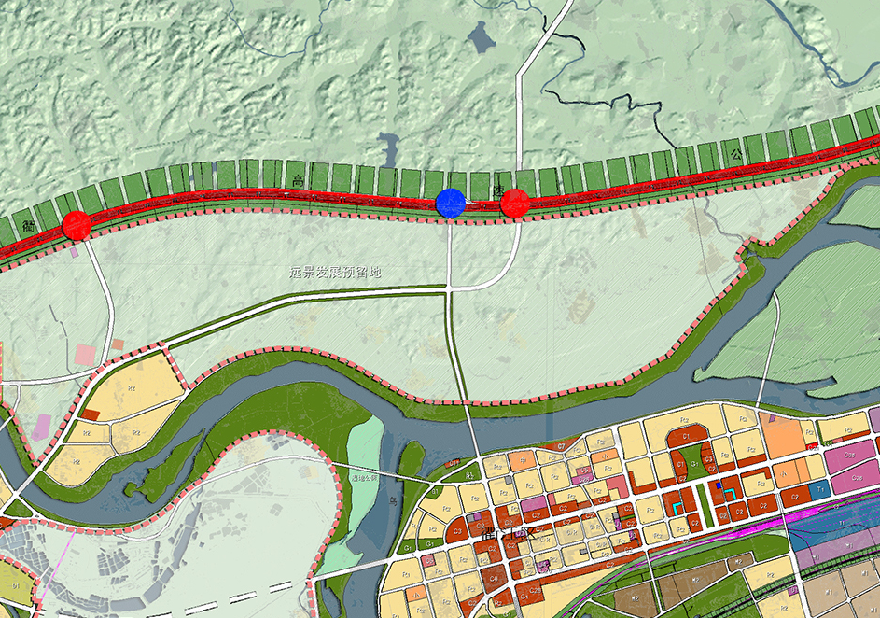
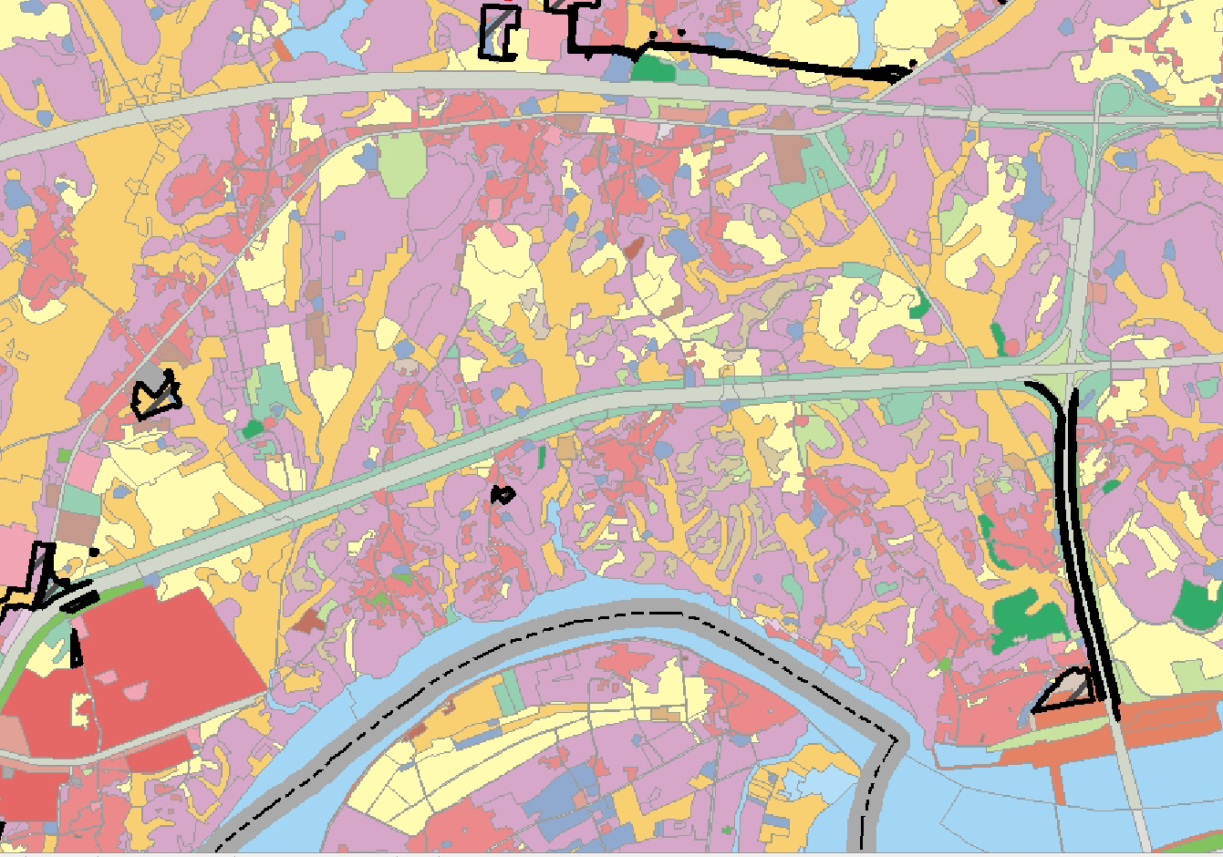
参考选址方案
参考选址方案
3、优点：
交通便利，地块南侧为迎宾大道，西侧为浮石大道。
地块用地资源较为充足，发展空间大；
离市区及衢江新区都较近，周边配套方便。
4、缺点：
没有土地指标，土地为非建设用地，以耕地、园地为主，涉及少量村庄用地；
迎宾大道
宾港路
杭金衢高速公路
参考选址方案
存在问题：
（1）江北片区在《国土空间规划》中，作为弹性发展空间，目前对该片区发展定位、规划思路还不明确，且缺少土地指标；因此，该片区一直处于控制区域。
（2）该地块处于“大三城” 的中心位置，区位优势明显，同时自然环境优越，交通便捷。对学校人才引进、生活配套、办学质量等方面都较为有利，能更好的服务“大三城” 。
迎宾大道
宾港路
土地利用现状图

Slide 6
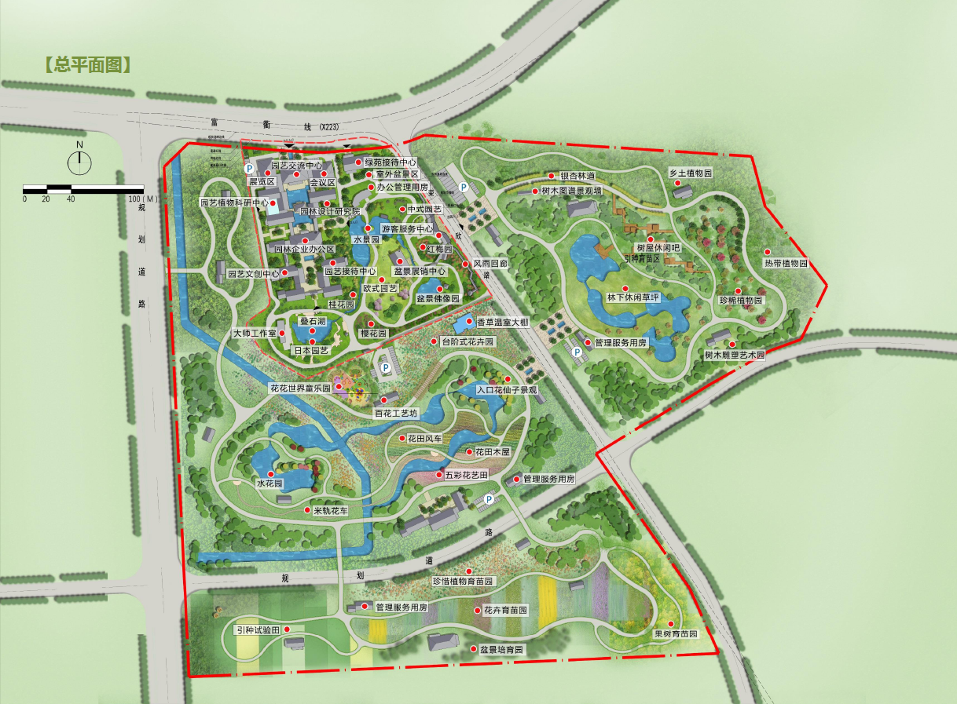
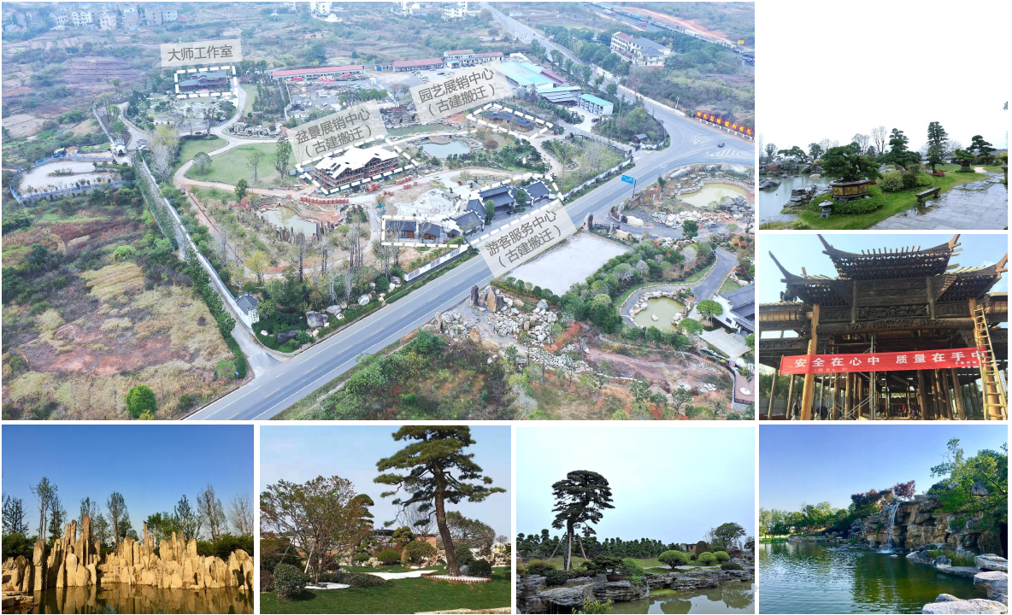
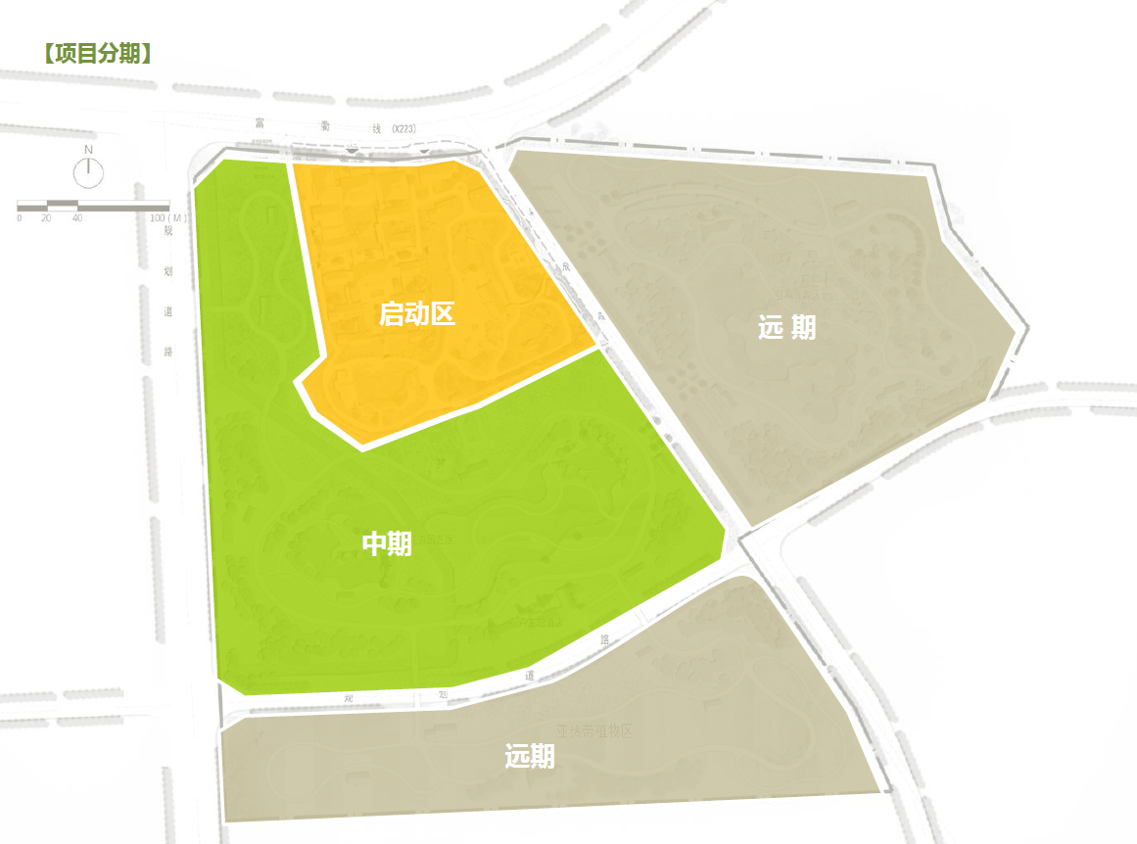
参考选址方案（相关规划衔接）
（1）《浙江知了植物园艺文化创意产业园概念规划》
规划范围北至云徐线，东至荣欣路以东300米，西至沟渠，南至山谷平地北界线。总面积约490亩，其中启动区位于产业园西北角，规划范围约78亩，规划用地面积约38.8亩。以盆景园艺为核心，兼有热带植物、花卉等植物种植展示，以园林创意、苗木、花卉产业为支撑，引领产业创新，实现休闲旅游与产业发展的互促共融，最终打造成集园艺文化展示、园林创意、盆景展销、花木种植、休闲娱乐、科普教育等多功能于一体的浙江省园林艺术植物园，衢州大花园建设示范区，衢州市园林艺术产业集聚区
启动区位于产业园西北角，规划范围约78亩，规划用地面积约38.8亩。目前，启动期范围内已建成盆景植物园、入口游客服务中心、盆景展销中心、园艺展销中心及大师工作室；其中入口游客服务中心、盆景展销中心、园艺展销中心为古建搬迁项目。
《浙江知了植物园艺文化创意产业园概念规划》

Slide 7
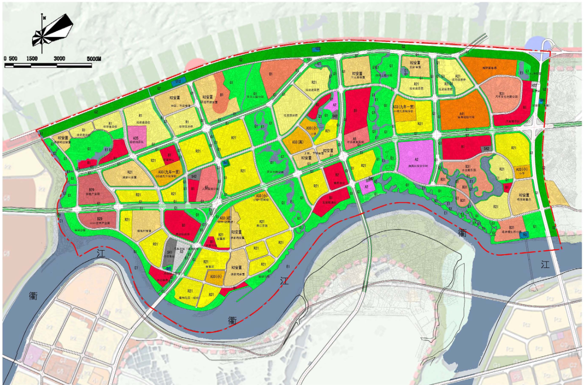
参考选址方案（相关规划衔接）
（2）《衢州北区控制规划》
选址方案结合江北片区规划路网与浙江知了植物园艺文化创意产业园远期用地需求相衔接，将选址方案三拟定于迎宾大道北侧，十三里村南侧，规划浮石大道东侧。
参考选址方案

Slide 8
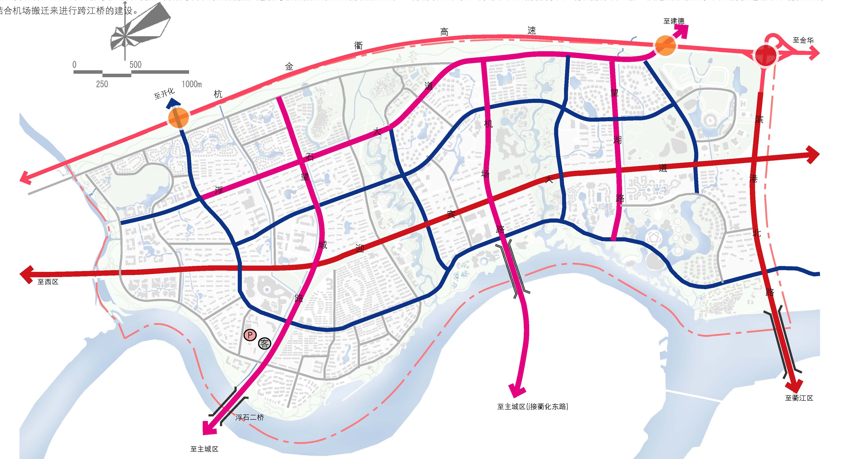
参考选址方案（相关规划衔接）
（3）《衢州北区控制规划》
贯彻“小街区、密路网”规划理念，在原有规划路网基础上增加支路，支路与支路之间间距约200-300米，满足车行及慢行系统。同时，可结合绿地系统设置绿道，满足人行需求。
参考选址方案

